Slide 1
Aprendizagem não supervisionada: Algoritmo k-means
Prof. Rooney R. A. Coelho

Slide 2
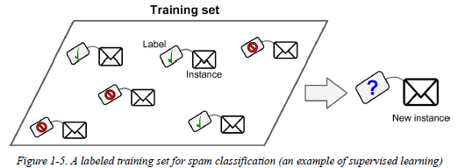

Slide 3
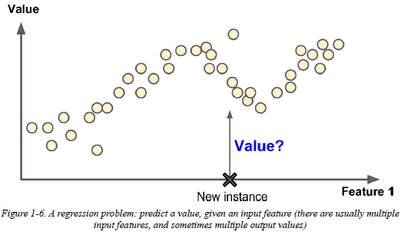

Slide 4
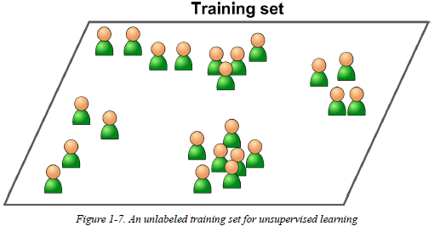

Slide 5
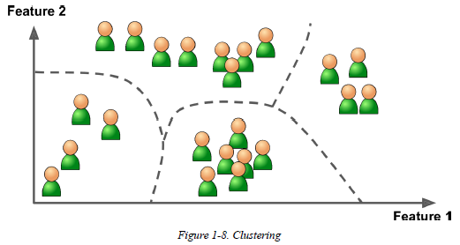

Slide 6
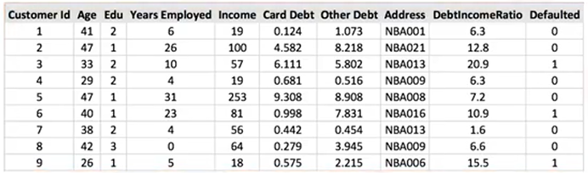
Aprendizagem não supervisionada

Slide 7
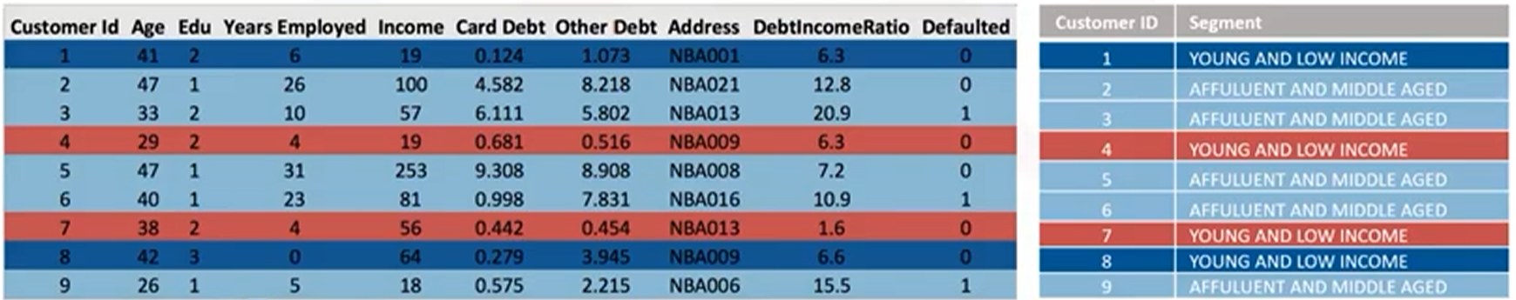
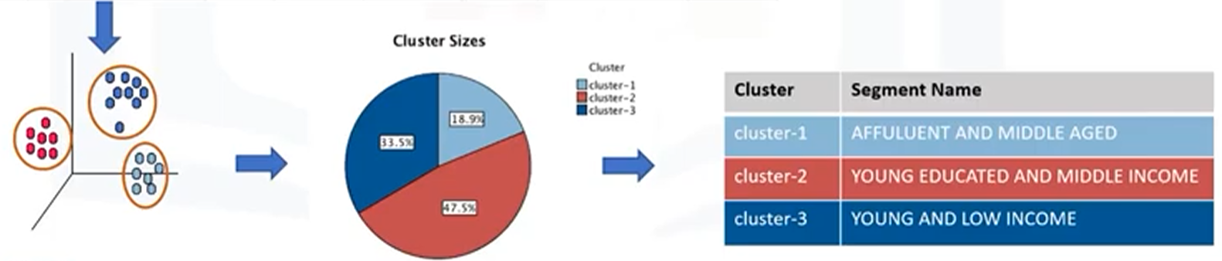
Aprendizagem não supervisionada

Slide 8
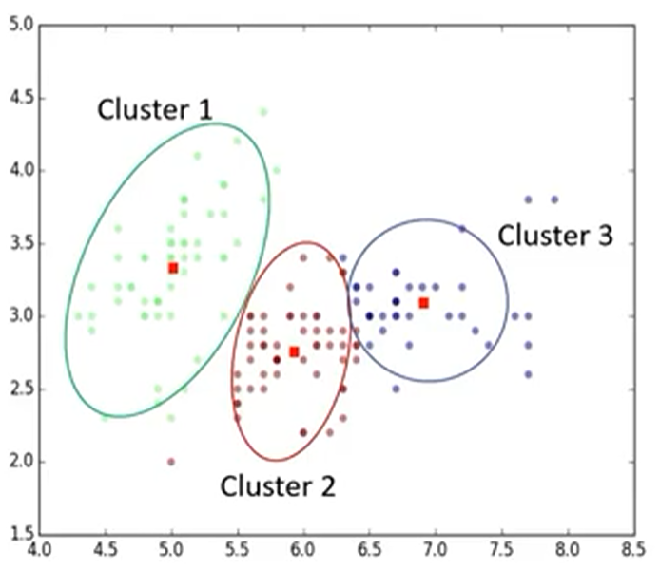
O que é um cluster?
Um grupo de objetos que são similares a outros objetos dentro do cluster, e dissimilares a pontos em outros clusters

Slide 9
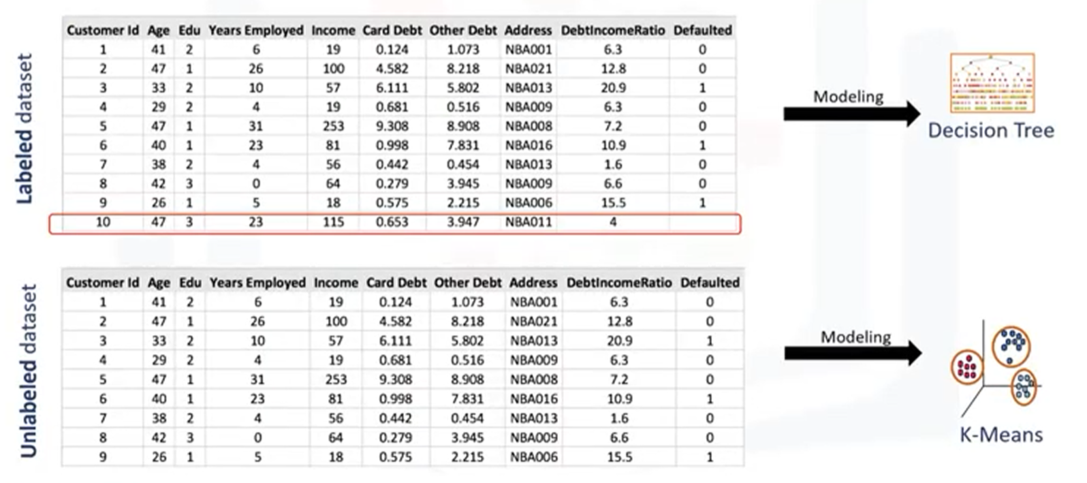
Clustering vs. Classificação

Slide 10
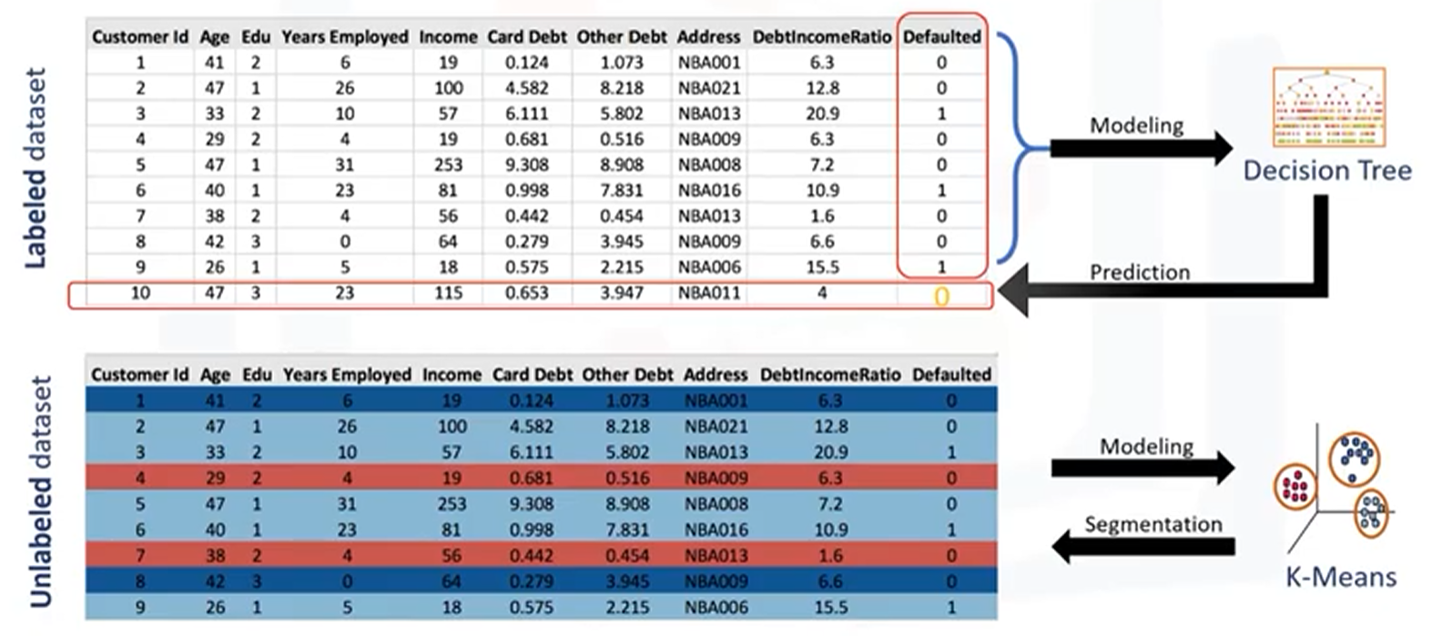
Clustering vs. Classificação

Slide 11
Aplicação
Identificação de padrões de consumo de clientes
Segmentação de clientes
Recomendação de livros, filmes, etc. para novos clientes
Detecção de fraude no uso do cartão de crédito
Identificação de grupos de clientes (leais, que migram para concorrência)
Detecção de fraude no seguro
Nível de risco para empréstimo

Slide 12
Para que usar clustering?
Análise exploratória dos dados
Criação de um resumo dos dados
Detecção de outliers
Encontrar duplicatas
Pré-processamento

Slide 13
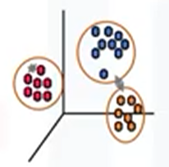
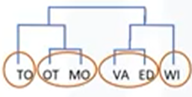
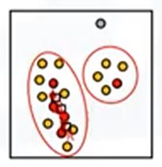
Algoritmos para clustering
Clustering baseado em partição
Relativamente eficientes
Exemplo: k-means
Clustering Hierárquico
Produz árvores de clusters
Poucos dados
Aglomerativo ou divisivo
Clustering baseado em densidade
Produz clusters de formas arbitrárias
Exemplo: DBSCAN

Slide 14
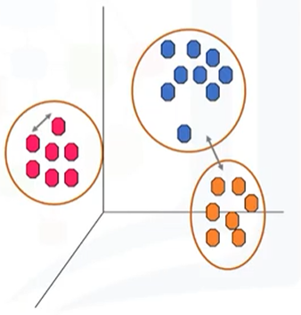
Objetivo
Maximizar as distâncias entre os clusters e minimizar as distâncias dentro de cada cluster
Dissimilaridade

Slide 15
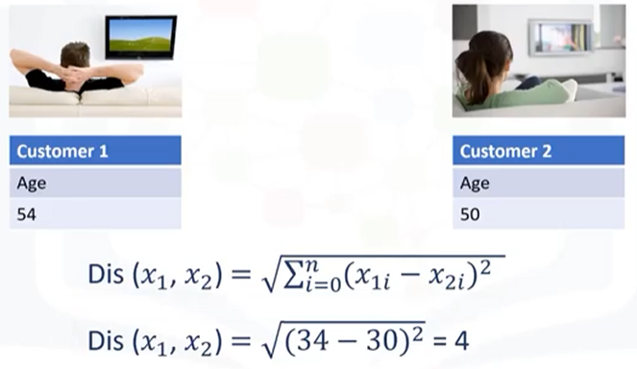
Dissimilaridade em 1D

Slide 16
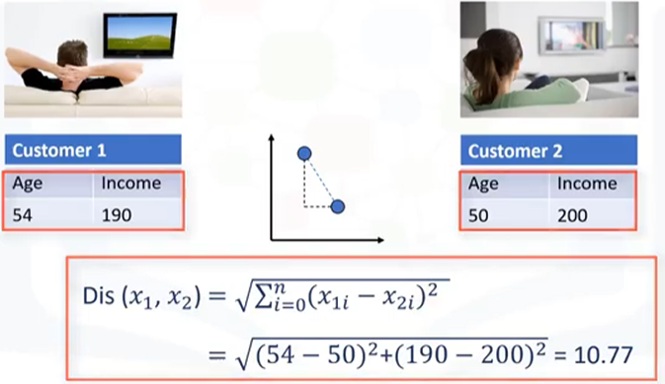
Dissimilaridade em 2D

Slide 17
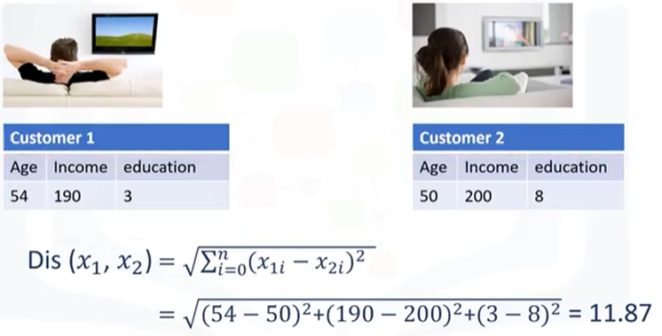
Dissimilaridade em 3D
Devemos normalizar os dados para uma medida precisa de dissimilaridade!

Slide 18
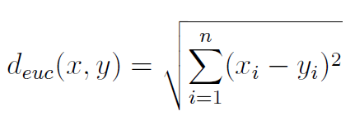
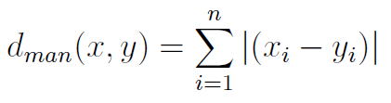
Métricas de dissimilaridade
Distância euclidiana
Distância Manhattan

Slide 19
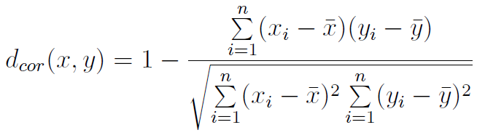
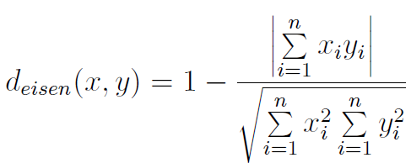
Métricas de dissimilaridade
Distância de correlação de Pearson
Distância de correlação Eisen cosine

Slide 20
Métricas de dissimilaridade
Distância de correlação Spearman
Distância de correlação Kandall

Slide 21
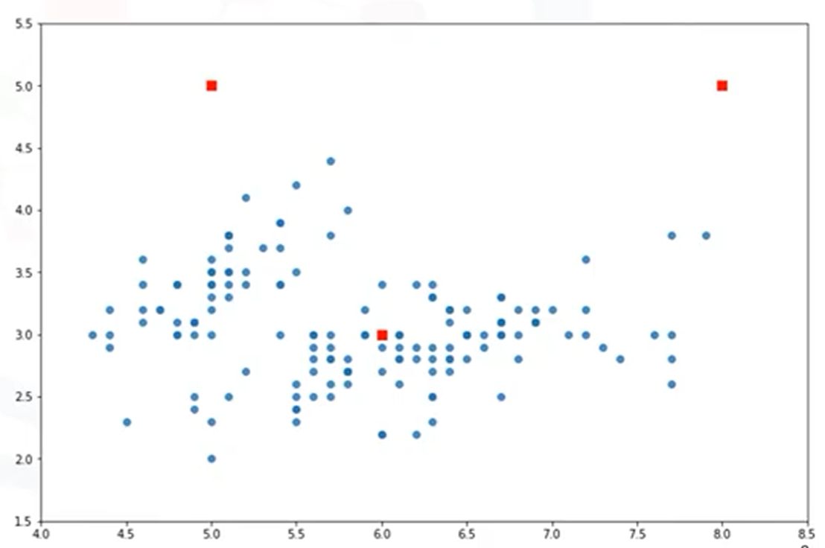
Funcionamento

Slide 22
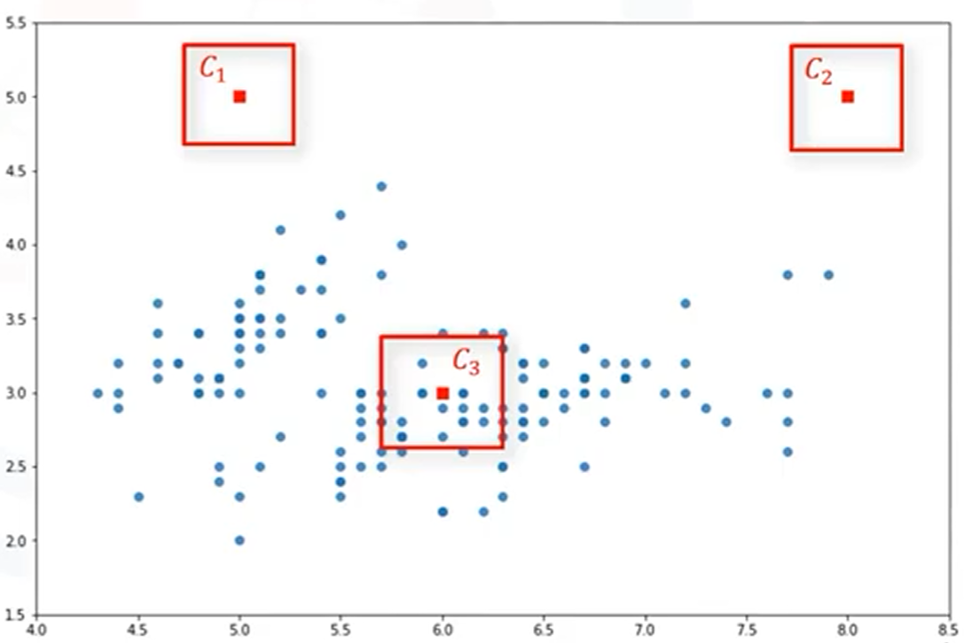
Funcionamento
Pontos no espaço
ou pontos dos dados

Slide 23
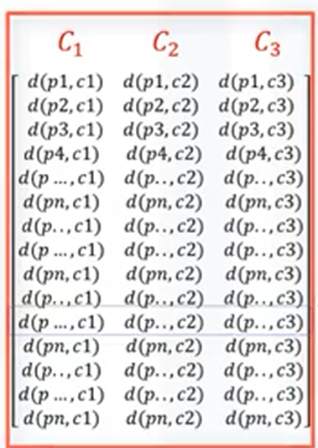
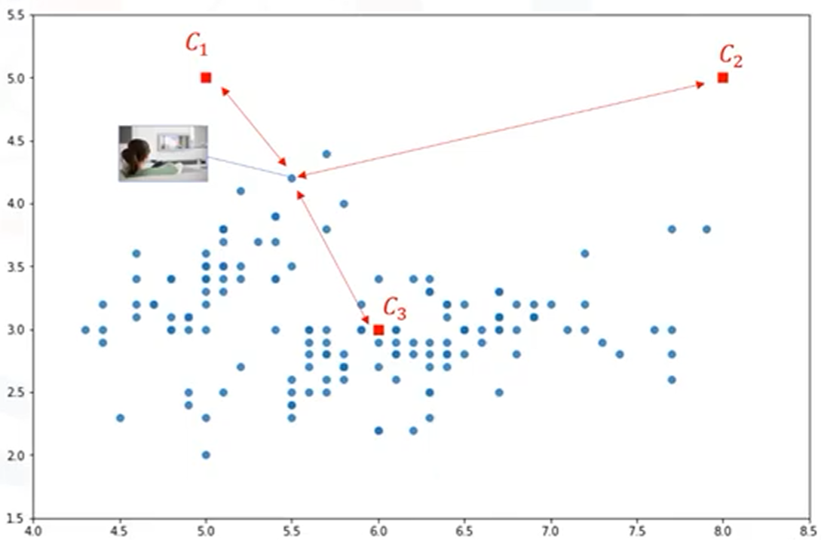
Funcionamento

Slide 24
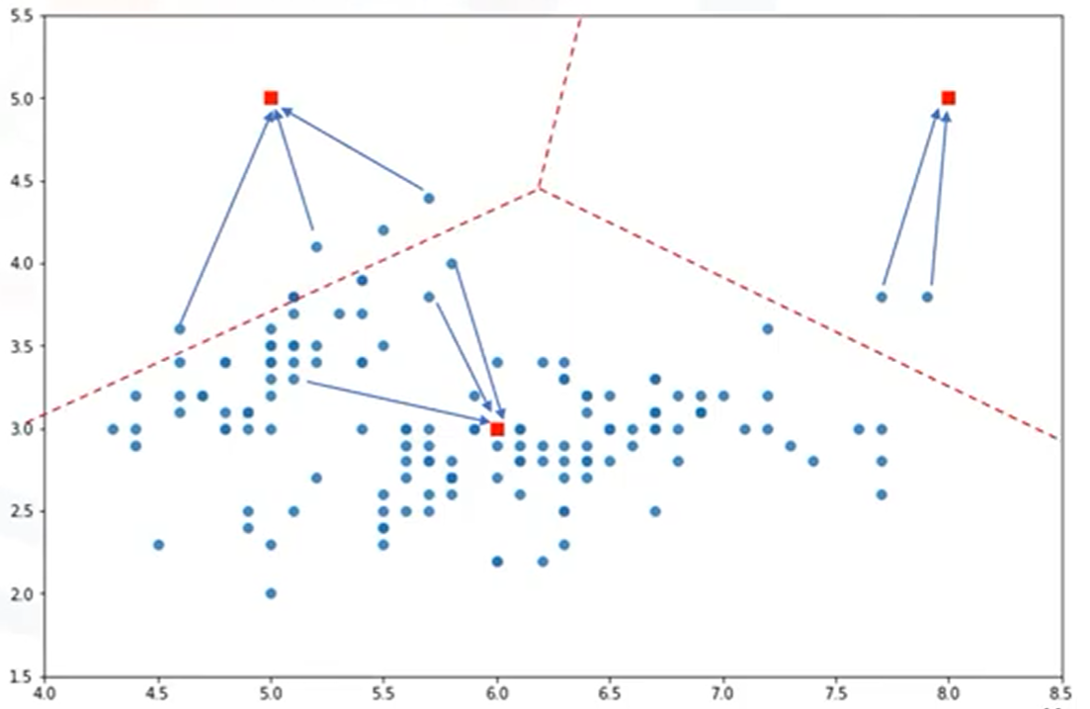
Funcionamento

Slide 25
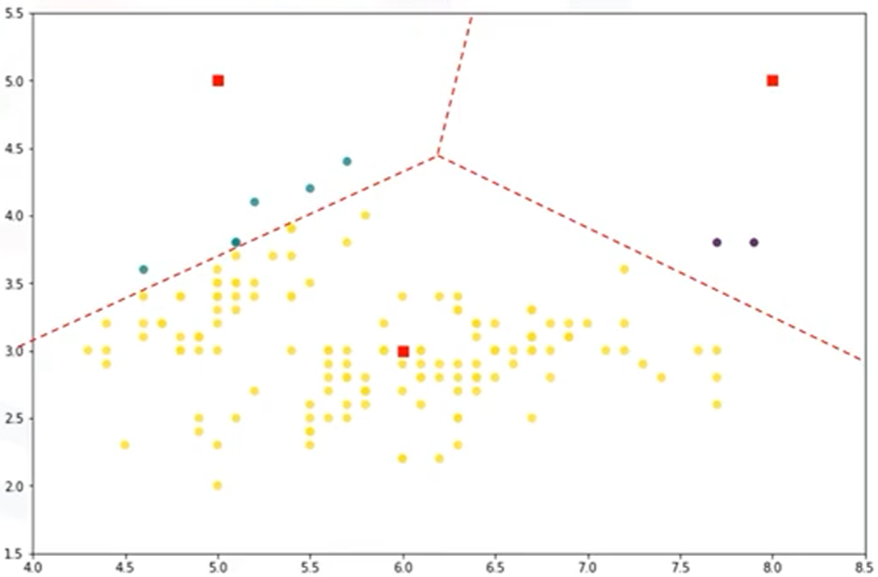
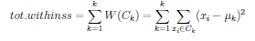
Funcionamento
Notes:
Há uma métrica de erro para quantificar as diferenças entre os pontos e os centroides

Slide 26
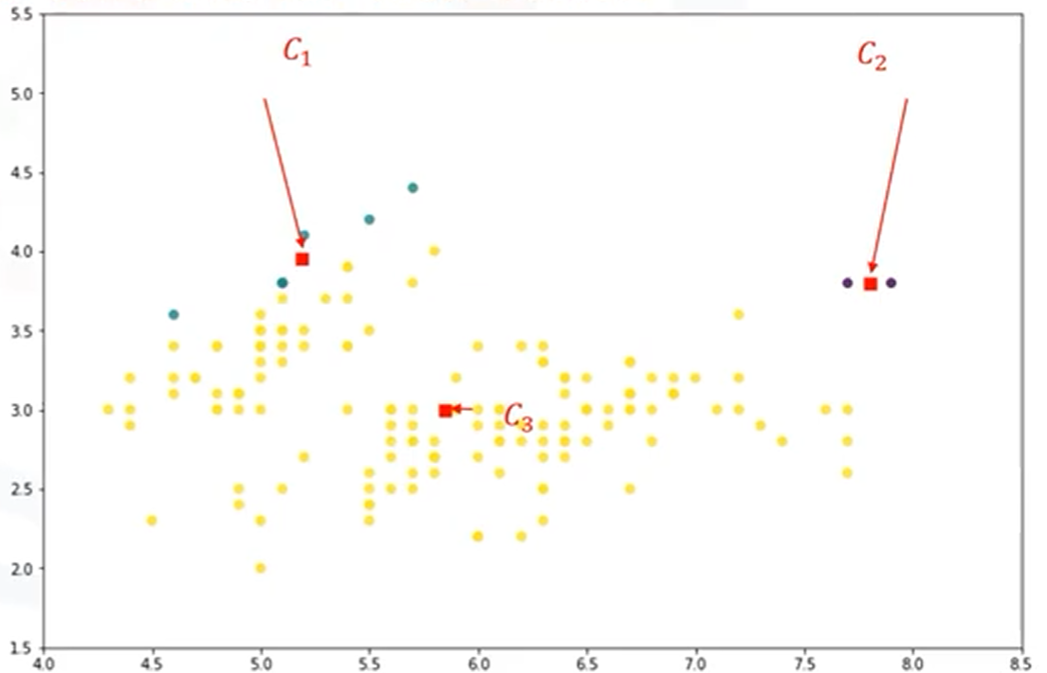
Funcionamento
Notes:
Os centroides se movem para o centro do grupo criado
- Viram a nova média

Slide 27
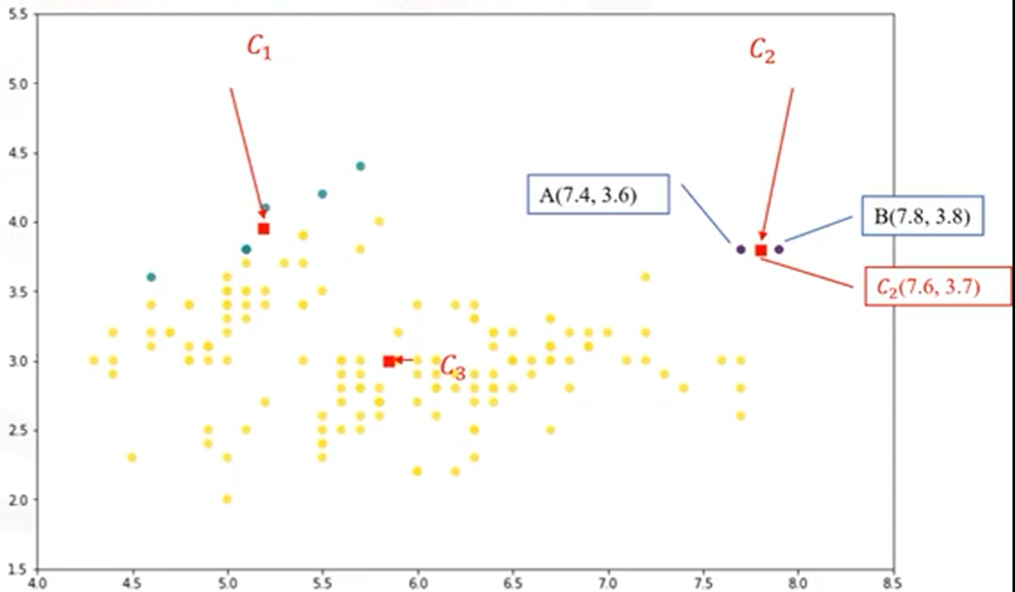
Funcionamento
Notes:
Os pontos são reclassificados quando o centroide se move
Método iterativo

Slide 28
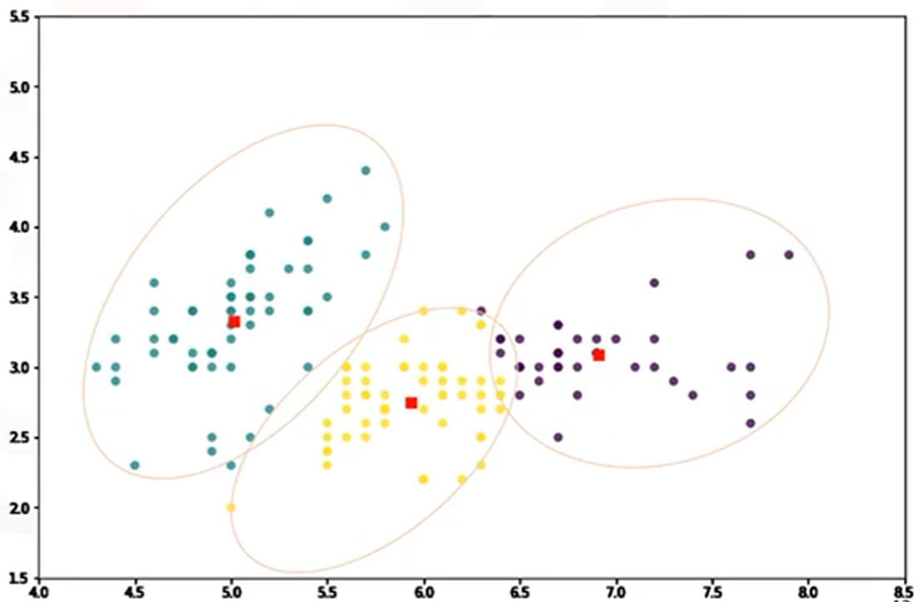
Funcionamento
Notes:
Uma vez que a inicialização é aleatória é comum rodar várias vezes

Slide 29
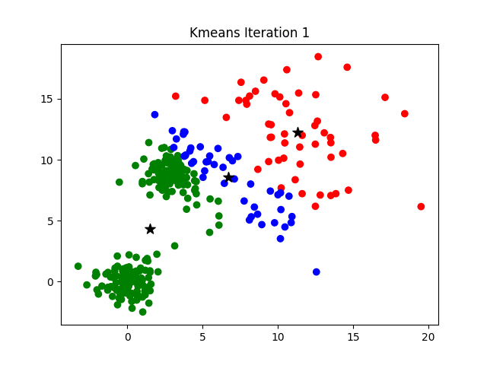

Slide 30
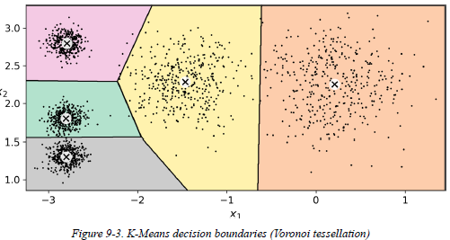

Slide 31
K-means resumo
Um algoritmo k-Means funciona colocando k centroides aleatoriamente, um para cada cluster. Quanto mais distantes os clusters forem colocados, melhor.
A próxima etapa é calcular a distância de cada ponto de dados (ou objeto) dos centróides. A distância euclidiana é usada para medir a distância do objeto ao centróide.
Observe, no entanto, que você também pode usar diferentes tipos de medidas de distância, não apenas distância euclidiana. A distância euclidiana é usada porque é o mais popular. Em seguida, atribua cada ponto de dados (ou objeto) para seu centróide mais próximo, criando um grupo. Em seguida, uma vez que cada ponto de dados foi classificado
para um grupo, recalcule a posição dos k centróides. A nova posição do centróide é determinado pela média de todos os pontos do grupo.
Finalmente, isso continua até que os centróides não se movam mais.

Slide 32
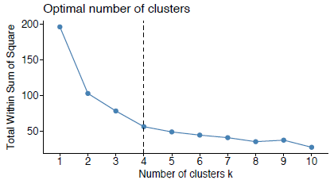
Quantidade de clusters

Slide 33
Vantagens e desvantagens do K-means
Pressupõe o conhecimento prévio dos dados e exige que o analista escolha o número apropriado de cluster (k) com antecedência.
Os resultados finais obtidos são sensíveis à seleção aleatória inicial do cluster centros. Por que isso é um problema? Porque, para cada execução diferente do algoritmo no mesmo conjunto de dados, você pode escolher conjuntos diferentes de centros iniciais. Isso pode levar a diferentes resultados de agrupamento em diferentes execuções do algoritmo.
É sensível a outliers.
Se você reorganizar seus dados, é muito possível que obtenha uma solução diferente toda vez que você altera a ordem de seus dados.

Slide 34
Estratégias
Calcule k-médias para um intervalo de valores de k, por exemplo, variando k entre 2 e 10. Em seguida, escolha o melhor k comparando os resultados de agrupamento obtidos para os diferentes valores de k.
Calcule o algoritmo K-means várias vezes com diferentes centros de cluster iniciais. A execução com a menor soma quadrada total dentro do cluster é selecionada como a solução de agrupamento final.

Slide 35
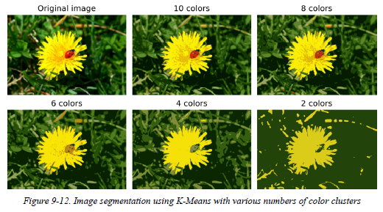

Slide 36
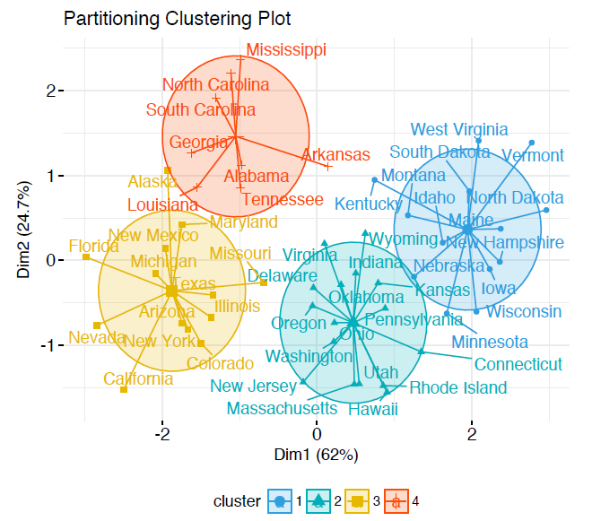

Slide 37
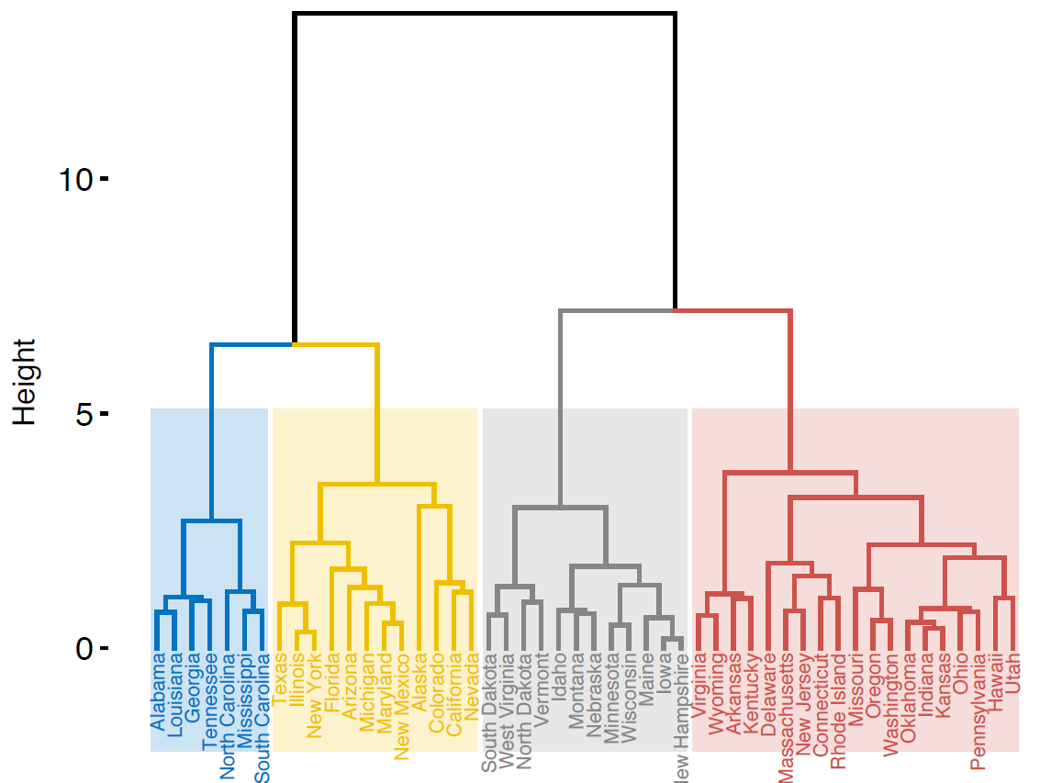

Slide 38
